Slide 1
Ισότητα των φύλων & Καταπολέμηση της έμφυλης βίας:μια οριζόντια πρόκληση για όλους - μετανάστες και ντόπιους!
Το έργο συγχρηματοδοτείται από το Ταμείο Ασύλου, Μετανάστευσης και Ένταξης της Ευρωπαϊκής Ένωσης. Το περιεχόμενο αυτής της παρουσίασης αντιπροσωπεύει μόνο τις απόψεις της σύμπραξης του έργου EMVI, η οποία φέρει αποκλειστική ευθύνη. Η Ευρωπαϊκή Επιτροπή δεν φέρει καμία ευθύνη για οποιαδήποτε χρήση των πληροφοριών που περιέχονται σε αυτό.

Slide 2
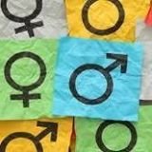
Ισότητα των φύλων
Ισότητα μεταξύ γυναικών και ανδρών: ένας σημαντικό πεδίο για την ΕΕ, τον ΟΗΕ κ.λπ. εδώ και καιρό
Το νομικό καθεστώς των γυναικών στην Ευρώπη έχει βελτιωθεί σημαντικά, αλλά δεν υπάρχει de facto ισότητα μεταξύ γυναικών και ανδρών

Slide 3
Γυναίκες και κορίτσια μετανάστες, πρόσφυγες και αιτούντες άσυλο
Εκτίθενται σε έμφυλη βία στη χώρα προέλευσής τους, κατά τη διάρκεια του ταξιδιού προς την Ευρώπη ή κατά την άφιξή τους.
Προστασία & υποδοχή: Θύματα βίας κατά των γυναικών και ενδοοικογενειακής βίας, της εμπορίας ανθρώπων, διαδικασίες ασύλου με σεβασμό του φύλου και εγκαταστάσεις υποδοχής
Διαμονή και ένταξη: πρόσβαση σε κοινωνικές υπηρεσίες, κοινωνική και πολιτική συμμετοχή, απασχόληση, εκπαίδευση και κατάρτιση, πολιτικές ένταξης, οικογενειακή επανένωση.

Slide 4
Ποιο είναι το μισθολογικό χάσμα μεταξύ των δύο φύλων στην Ευρώπη (ΕΕ);
9%
16%
44%
Notes:
Greece 12,5%

Slide 5
Πόσο χρόνο ξοδεύουν οι γυναίκες σε σύγκριση με τους άνδρες σε οικιακές εργασίες και υπηρεσίες φροντίδας στον κόσμο;
Τον ίδιο χρόνο
2,5 φορές περισσότερο
4 φορές περισσότερο

Slide 6
Πόσες γυναίκες στην ΕΕ-27 έχουν βιώσει σεξουαλική παρενόχληση από την ηλικία των 15 ετών;
1/5
1/3
1/2

Slide 7
Notes:
Greece 25%

Slide 8
Notes:
En quoi l’inégalité est problématique…

Slide 9
Ισότητα των φύλων
Πώς να κατανοήσουμε τις έμφυλες ανισότητες;
Δεν έχουμε επιτύχει την ισότητα των φύλων. Αυτό υποστηρίζεται από έρευνες και στατιστικές.
Το φύλο είναι ένας πεδίο γνώσης. Υπάρχει επίσης ερευνητικός τομέας: οι σπουδές φύλου.
Είναι σημαντικό να εξετάζεται τόσο η δημόσια όσο και η ιδιωτική σφαίρα, συμπεριλαμβανομένης της μη αμειβόμενης παροχής φροντίδας.
Ανάγκη για μια διατομεακή προοπτική
Η ισότητα των φύλων αφορά τόσο τις γυναίκες όσο και τους άνδρες. Δεν είναι μόνο γυναικείο ζήτημα!
Η ισότητα των φύλων αφορά όλους τους θεσμούς και όλους τους τομείς

Slide 10
Καταπολέμηση των έμφυλων στερεοτύπων και του σεξισμού
Τα έμφυλα στερεότυπα είναι παρόντα σε όλους τους τομείς της ζωής. Τροχοπέδη στην ισότητα των φύλων, τροφοφοτώντας διακρίσεις λόγω φύλου
Στερεότυπα φύλου στην εκπαίδευση: περιεχόμενο διδακτικού υλικού, προγράμματα σπουδών, μέθοδοι διδασκαλίας, συμβουλές σταδιοδρομίας και σπουδών κλπ.
ΜΜΕ: οι γυναίκες αποτελούν το 24% των προσώπων που ακούγονται, διαβάζονται ή εμφανίζονται στις ειδήσεις - ακόμη λιγότερο ως εμπειρογνώμονες: 17%
Εξετάζοντας τα ρυθμιστικά πλαίσια για το περιεχόμενο των μέσων ενημέρωσης σε σχέση με την ανθρώπινη αξιοπρέπεια, την ισότητα των φύλων, τη βία κατά των γυναικών, ενθάρρυνση της αυτορρύθμισης των μέσων ενημέρωσης (Σύμβαση της Κωνσταντινούπολης)
Τα μέσα ενημέρωσης ως επάγγελμα: περισσότερες γυναίκες αλλά υποεκπροσωπούνται στη λήψη αποφάσεων και στην ιδιοκτησία

Slide 11
Εξασφάλιση της ισότιμης πρόσβασης των γυναικών στη δικαιοσύνη
Εμπόδια στην πρόσβαση των γυναικών στη δικαιοσύνη :
Περιορισμένη χρήση των διεθνών προτύπων στις δικαστικές αποφάσεις
Χαμηλή ευαισθητοποίηση και περιορισμένα ένδικα μέσα για τις έμμεσες διακρίσεις των γυναικών
Βία κατά των γυναικών: δεν ποινικοποιούνται όλες οι μορφές της- σοβαρή ελλιπής καταγραφή των εγκλημάτων βίας κατά των γυναικών
Ελλιπής ή καθόλου κρατική χρηματοδότηση για υπηρεσίες υποστήριξης σε ορισμένες χώρες
Ευρώπη: ίσος αριθμός γυναικών και ανδρών δικαστών αλλά εμφανής η ύπαρξη «γυάλινης οροφής» στο δικαστικό σώμα
Notes:
A new assessment report on 45 European judicial systems, prepared by the European Commission for the Efficiency of Justice (CEPEJ) of the Council of Europe, finds that although there is parity, on average, between male and female judges in all jurisdictions, there is a decrease in the percentage of female judges as we move up in the judicial hierarchy. Parity is still difficult to achieve as far as the presidents of courts are concerned 67% men.
EX rape: in some European countries condamnation in less than 5% of rapes,

Slide 12
Εξασφάλιση της ισότιμης πρόσβασης των γυναικών στη δικαιοσύνη
Σημαντικό εμπόδιο: Δικαστικά στερεότυπα:
"Η πρακτική της εφαρμογής μιας στερεοτυπικής πεποίθησης σε ένα μεμονωμένο μέλος της εξεταζόμενης ομάδας"
Στερεότυπο: Γενικευμένη πεποίθηση ή προκατάληψη σχετικά με το κοινωνικο και βιολογικο φυλο
Υποθέσεις σχετικά με τις ιδιότητες, τα χαρακτηριστικά και τους ρόλους των γυναικών και των ανδρών ως σύνολο
Συμπεράσματα για μεμονωμένες γυναίκες και άνδρες
Notes:
Gender stereotypes and bias in the justice system (ex.: investigation of sexual violence). Compounded by other stereotypes (age, ethnicity, social status)

Slide 13
Εξασφάλιση της ισότιμης πρόσβασης των γυναικών στη δικαιοσύνη
Στερεότυπο: οι γυναίκες ανήκουν στο σπίτι
Υποθέσεις για τις γυναίκες ως σύνολο: οι γυναίκες πρέπει να αποφεύγουν το δημόσιο χώρο, ιδίως αν είναι μόνες τους ή/και τη νύχτα
Possible conclusions in a court:
Μια γυναίκα που περπατούσε στο δρόμο τη νύχτα "προκάλεσε" σεξουαλική επίθεση και πρέπει να αναλάβει την ευθύνη
Μια γυναίκα που έχει αυτή τη στάση είναι λιγότερο αξιόπιστη μάρτυρας.

Slide 14
Εξασφάλιση της ισότιμης πρόσβασης των γυναικών στη δικαιοσύνη
Επιπτώσεις των δικαστικών στερεοτύπων:
Τα στερεότυπα μπορούν να θέσουν σε κίνδυνο την αμεροληψία των αποφάσεων των δικαστών
Τα στερεότυπα μπορούν να επηρεάσουν τις απόψεις των δικαστών σχετικά με την αξιοπιστία των μαρτύρων και τη νομική τους ικανότητα
Τα στερεότυπα μπορούν να εμποδίσουν τους δικαστές να καταστήσουν τους παραβάτες νομικά υπεύθυνους
Τα στερεότυπα μπορούν στην πράξη να εμποδίσουν την πρόσβαση σε νομικά δικαιώματα και προστασία

Slide 15
Εξασφάλιση της ισότιμης πρόσβασης των γυναικών στη δικαιοσύνη
Προτεινόμενες δράσεις:
Διασφάλιση της πλήρους εφαρμογής της νομοθεσίας
Μέτρα για την αντιμετώπιση των δικαστικών στερεοτύπων (έρευνα, παρακολούθηση, εκπαίδευση)
Διασφάλιση της πρόσβασης των γυναικών, ιδίως των θυμάτων έμφυλης βίας, σε κατάλληλη νομική υποστήριξη και εκπροσώπηση
Ανάπτυξη και παροχή κατάρτισης σχετικά με τη έμφυλη βία, την ισότητα των φύλων και τα ανθρώπινα δικαιώματα των γυναικών, προσαρμοσμένη στις ανάγκες των απασχολούμενων στον τομέα της δικαιοσύνης

Slide 16
Ισόρροπη συμμετοχή γυναικών και ανδρών στη λήψη αποφάσεων
Λήψη πολιτικών αποφάσεων:
Κοινοβούλια: 25% γυναίκες
Υπουργοί: 25% γυναίκες
Δήμαρχοι: 15 % γυναίκες (χώρες της ΕΕ)
17 χώρες έχουν θεσπίσει νομοθετικές εκλογικές ποσοστώσεις
Σε 17 χώρες, ορισμένα ή όλα τα πολιτικά κόμματα έχουν εισαγάγει προαιρετικές ποσοστώσεις
Notes:
Greece 22% MPs, 18% mayors
Greece (Hellenic Republic) has a Unicameral parliament with the use of voluntary party quotas and legislated quotas for the single/lower house and at the sub-national level. 65 of 300 (22%) seats in the Vouli Ton Ellinon / Hellenic Parliament are held by women.
40% quota for electoral lists for the candidates at all electoral procedures (national, regional, municipal and European elections). but no placement rules and no impact on funding of political parties

Slide 17
Ισόρροπη συμμετοχή γυναικών και ανδρών στη λήψη αποφάσεων
Άλλοι τομείς λήψης αποφάσεων:
Γυναίκες στα διοικητικά συμβούλια (μεγάλες δημόσιες εισηγμένες εταιρείες): από 11,9 % το 2010 σε 30 % το 2020 (χώρες της ΕΕ)
Ανώτερα διοικητικά στελέχη στη δημόσια διοίκηση: 34% γυναίκες (χώρες της ΕΕ)
Τομέας των μέσων ενημέρωσης - δημόσιοι ραδιοτηλεοπτικοί φορείς: πρόεδροι και μέλη του διοικητικού συμβουλίου: 37% γυναίκες (χώρες της ΕΕ)
Notes:
Greece = 13% women on board
17% in public broadcasters

Slide 18
Ισόρροπη συμμετοχή γυναικών και ανδρών στη λήψη αποφάσεων
Ισότητα των φύλων στη λήψη αποφάσεων = πρωτίστως ζήτημα δικαιοσύνης
Σύσταση του Συμβουλίου της Ευρώπης (2003)3 για την ισόρροπη συμμετοχή γυναικών και ανδρών στη λήψη πολιτικών και δημόσιων αποφάσεων: κανένα φύλο δεν πρέπει να εκπροσωπείται σε ένα πολιτικό ή δημόσιο όργανο λήψης αποφάσεων σε ποσοστό κάτω του 40%.

Slide 19
Ισόρροπη συμμετοχή γυναικών και ανδρών στη λήψη αποφάσεων
Οι ποσοστώσεις/μέτρα ισότητας των φύλων εισάγονται σε ολοένα και περισσότερες χώρες και είναι αποτελεσματικά
Παράμετροι που πρέπει να αντιμετωπιστούν:
Εκλογικά συστήματα
Πολιτικά κόμματα ως φύλακες
Λειτουργία της πολιτικής ζωής
Προαγωγές και ποσοστώσεις στις επιχειρήσεις
Κανόνες και προσδοκίες σχετικά με τις γυναίκες και τους άνδρες
Να προχωρήσουμε πέρα από τους αριθμούς και να αλλάξουμε τις πολιτικές!
Notes:
Progress, but very slow

Slide 20
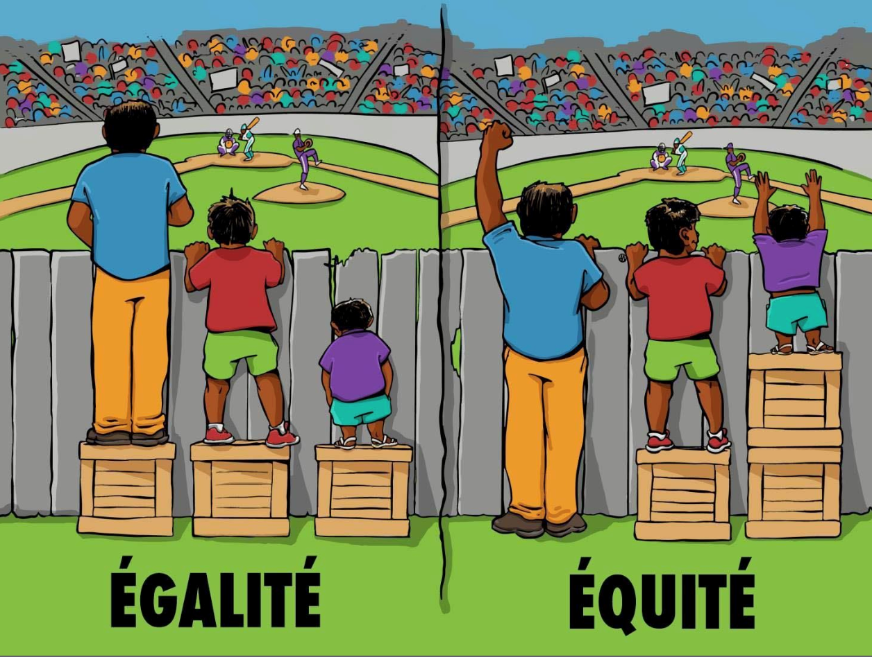
Gender mainstreaming at the Council of Europe

Slide 21
Gender mainstreaming at the Council of Europe
Ενσωμάτωση της διάστασης του φύλου: γιατί;
Οι έρευνες και οι στατιστικές δείχνουν ότι η ισότητα μεταξύ γυναικών και ανδρών δεν αποτελεί πραγματικότητα στην Ευρώπη του σήμερα
Εξασφάλιση της ισότιμης εκπροσώπησης γυναικών και ανδρών σε διάφορα όργανα και θεσμούς: ζήτημα δικαιοσύνης αλλά όχι η μόνη λύση
Ζούμε σε μια κοινωνία όπου το φύλο παίζει δομικό ρόλο

Slide 22
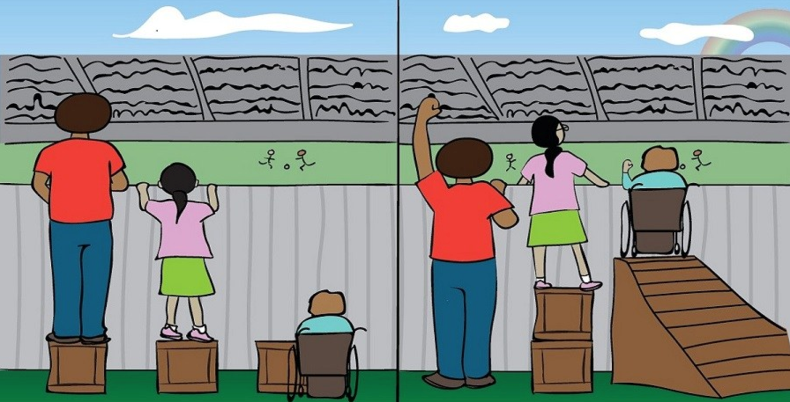
Gender mainstreaming at the Council of Europe

Slide 23
Τι σημαίνει η ενσωμάτωση της διάστασης του φύλου;
Θεμελίωση των πολιτικών στη βάση της πραγματικής κατάστασης και των αναγκών των γυναικών και των ανδρών
Καλύτερα τεκμηριωμένη χάραξη πολιτικής Πρόκληση των πολιτικών ουδετερότητας ως προς το φύλο
Δεν είναι αυτοσκοπός, ο τελικός στόχος είναι η προώθηση της ισότητας των φύλων

Slide 24
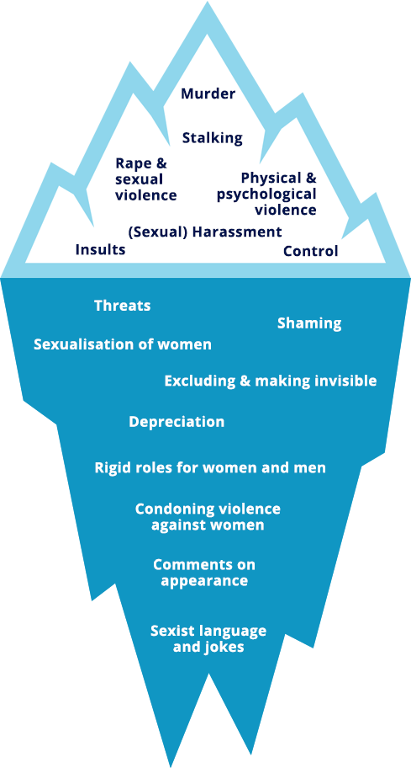
Πρόληψη και καταπολέμηση της βίας κατά των γυναικών
1 στις 3 γυναίκες αντιμετωπίζει βία από τα 15 της χρόνια
Συνέχιση της βίας
Υπάρχει σε όλες τις εκφάνσεις
Notes:
Le sexisme crée un climat qui conduit à accepter la violence
Iceberg de la violence: toutes les violences sont liées - on ne s’interresse au bas que depuis peu (CI)
Violence envers les hommes également mais assymétrie des rapports de pouvoir
Quand cela a commencé, la menace fait le même effet que le coup porté en elle –même
But = montrer qui domine, la violence n’intervient que si la femme résiste
Emprise: phénomène de décervelage, l(auteur fait en sorte que l’entourage disqualifie la femme victime qui finit par douter de son propre ressenti et perdre son esprit critique
Phènomène d’impuissance apprise, les femmes deviennent passives
4 P: prévention, protection, poursuites, politiques intégrées (co-ordinated and comprehensive, in that they encompass all relevant measures to prevent and combat all forms of violence against women. )

Slide 25
Σύμβαση της Κωνσταντινούπολης (2011)
Μια γκρίζα περιοχή: κανένα νομικά δεσμευτικό μέσο για τη βία κατά των γυναικών στην Ευρώπη
Η απουσία ενός παγκόσμιου μέσου, όπως μιας συνθήκης του Οργανισμού Ηνωμένων Εθνών, που να θεσπίζει τις θετικές υποχρεώσεις των κρατών για την πρόληψη, την απαγόρευση και την τιμωρία της βίας κατά των γυναικών.
Υπογραφή από την ΕΕ το 2017
Ποινικοποιεί διαφορετικές μορφές βίας κατά των γυναικών
Βασίζεται στην προσέγγιση των 4 Π: πρόληψη, προστασία, δίωξη, ολοκληρωμένες πολιτικές
Notes:
Based on the idea that gender-based violence is a form of discrimination against women and links the achievement of gender equality to the eradication of violence against women, and vice versa
→ The Convention on the Elimination of All Forms of Discrimination Against Women (CEDAW) covers VAW through its General Recommendation No.35, updating General Recommendation No.19
→ The 1993 UN Declaration on the Elimination of VAW addresses VAW and domestic violence but remains non-binding
Other regional instruments already existed in Latin America and Africa
→ The Belem do Para Convention signed within the Organisation of American States (OAS) in 1994
→ The Maputo Protocol concluded within the African Union in 2003

Slide 26
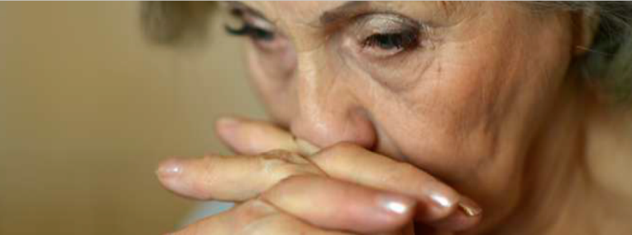
Η Σύμβαση της Κωνσταντινούπολης: ένας διατομεακός φακός
Η αρχή της μη διάκρισης
Το άρθρο 4 διασφαλίζει ότι η Σύμβαση της Κωνσταντινούπολης προστατεύει ΟΛΕΣ τις γυναίκες, ανεξάρτητα από το ποιες είναι και από πού προέρχονται. Κατά την υποστήριξη των θυμάτων βίας κάτα των γυναικών, δεν πρέπει να γίνεται καμία διάκριση με βάση την καταγωγή τους:
Τα ειδικά μέτρα που αποσκοπούν στην πρόληψη της βίας κατά των γυναικών και στην προστασία των θυμάτων δεν θα πρέπει να θεωρούνται "διακρίσεις" σύμφωνα με τους όρους της Σύμβασης.
Βιολογικό φύλο, κοινωνικό φύλο, φυλή, χρώμα, γλώσσα, θρησκεία, πολιτικές πεποιθήσεις, εθνική/κοινωνική καταγωγή, σεξουαλικός προσανατολισμός, ένταξη σε εθνική μειονότητα, ιδιοκτησία, γέννηση, σεξουαλικός προσανατολισμός, ταυτότητα φύλου, ηλικία, κατάσταση υγείας, αναπηρία, οικογενειακή κατάσταση, ιδιότητα μετανάστη ή πρόσφυγα ή άλλη ιδιότητα.

Slide 27
Μείωση της εξάρτησης των μεταναστών γυναικών (άρθρο 59)
Το άρθρο 59 εισάγει τη δυνατότητα χορήγησης ανεξάρτητου καθεστώτος διαμονής σε γυναίκες μετανάστες, που είναι θύματά της βίας κατά των γυναικών και οι οποίες λαμβάνουν την άδεια διαμονής τους μέσω του βίαιου - κακοποιητικού συζύγου ή συντρόφου τους.
Απαιτεί επίσης από τα κράτη να αναστείλουν τυχόν διαδικασίες απέλασης που είχαν αρχικά κινηθεί κατά των κακοποιητικών συζύγων τους, οι οποίες όμως επηρεάζουν και τα θύματά τους, και να δώσουν τη δυνατότητα στα θύματα να υποβάλουν αίτηση για αυτόνομη άδεια διαμονής.
Δύο περιπτώσεις δικαιολογούν την έκδοση αυτοτελούς άδειας διαμονής: εάν η αρμόδια αρχή θεωρεί ότι η διαμονή των θυμάτων είναι :
αναγκαία λόγω της προσωπικής κατάστασης του θύματος
αναγκαία για τη διεξαγωγή της έρευνας και της ποινικής διαδικασίας
Τα κράτη πρέπει επίσης να θεσπίσουν μέτρα για τα θύματα εξαναγκαστικού γάμου τα οποία, λόγω της αναγκαστικής διαμονής τους στο εξωτερικό, έχουν χάσει το καθεστώς διαμονής τους στη χώρα όπου συνήθιζαν να διαμένουν, βοηθώντας τα να το αποκτήσουν εκ νέου.

